Slide 1
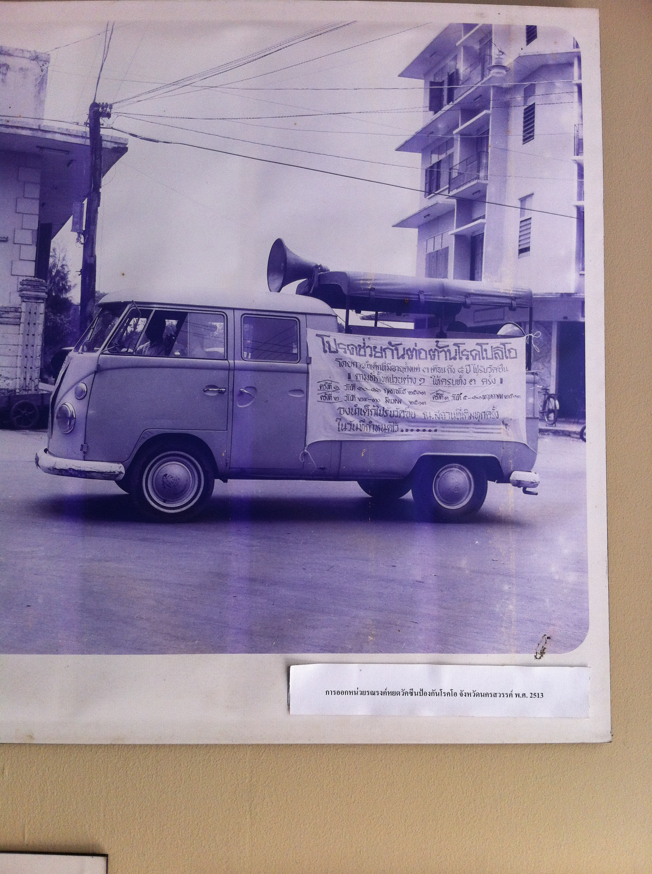
การดำเนินงานกวาดล้างโปลิโอในระดับนานาชาติ
และแนวทางการดำเนินงานในประเทศไทย
เอมอร ราษฎร์จำเริญสุข
นักวิชาการสาธารณสุขชำนาญการพิเศษ ข้าราชการบำนาญ กรมควบคุมโรค

Slide 2
โปลิโอ (Polio) : ไขสันหลังอักเสบ
เชื้อต้นเหตุ : Poliovirus (Enterovirus) มี 3 ชนิด Type I, II, III
อาการ : มีอาการไข้ เจ็บคอ อาเจียน ปวดศีรษะ ปวดตามกล้ามเนื้อ ร้อยละ 1-2 จะมีอาการอัมพาตกล้ามเนื้ออ่อนแรง เดินไม่ได้ แขนขาไม่มีแรง มีความพิการตลอดชีวิต และบางรายอาจถึงเสียชีวิตได้
อาการและอาการแสดง
  90% inapparent infection
  4-8% อาการไม่รุนแรง : ไข้ต่ำๆ อาเจียน ปวดท้อง อ่อนเพลีย
  1% เยื่อหุ้มสมองอักเสบ ไม่มีอัมพาต
  1-2% มีอาการอัมพาต แบบอ่อนปวกเปียกอย่างเฉียบพลัน

Slide 3
แหล่งโรค : เชื้อจะอยู่ในลำไส้ของคนเท่านั้น เมื่อถูกขับถ่ายออกมาภายนอก จะไม่สามารถเพิ่มจำนวนได้ และเชื้อจะอยู่ภายนอกร่างกายในสิ่งแวดล้อมไม่ได้นาน
ระยะฟักตัว : 7-10 วัน (3–35)
การติดต่อ : ติดต่อจากคนหนึ่งไปยังอีกคนหนึ่งได้ง่ายมาก เชื้อไวรัสจะเข้าไปอยู่ในลำไส้ของผู้ติดเชื้อ แล้วผ่านออกมาทางอุจจาระเป็นระยะเวลาประมาณ 1-2 เดือน
เชื้อที่ผ่านออกมาจะผ่านเข้าสู่ร่างกายของอีกคนหนึ่งทางปาก โดยติดมากับมือ หรือปนเปื้อนมากับอาหาร น้ำดื่ม

Slide 4
การรักษาแบบประคับประคอง และการดูแลผู้ป่วย
- ในระยะแรกที่มีอาการปวดตามกล้ามเนื้อ ใช้ผ้าชุบน้ำอุ่นประคบ
ให้นอนพักคอยดูแลอย่างใกล้ชิด
- ถ้ามีอัมพาต และมีการหายใจลำบากจะต้องใช้เครื่องช่วยหายใจ
- เมื่อไม่มีกล้ามเนื้อเป็นอัมพาตเพิ่มมากขึ้น และหายปวด
จึงเริ่มให้การนวดเพื่อฟื้นฟูสมรรถภาพของกล้ามเนื้อ
การป้องกัน
- รับวัคซีนโปลิโอให้ครบ 5 ครั้ง เมื่ออายุ 2, 4, 6 เดือน, 1.5 ปี และ 4 ปี
และไปรับวัคซีนโปลิโอในช่วงที่มีการรณรงค์อีกทุกครั้ง
- ป้องกันการติดเชื้อและการแพร่กระจายของโรคโปลิโอได้ ดังนี้
    ล้างมือก่อนรับประทานอาหารทุกครั้ง
    รับประทานอาหารและน้ำดื่มที่สะอาด
    ล้างมือให้สะอาดหลังจากถ่ายอุจจาระทุกครั้ง

Slide 5
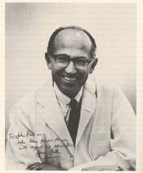
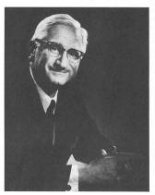
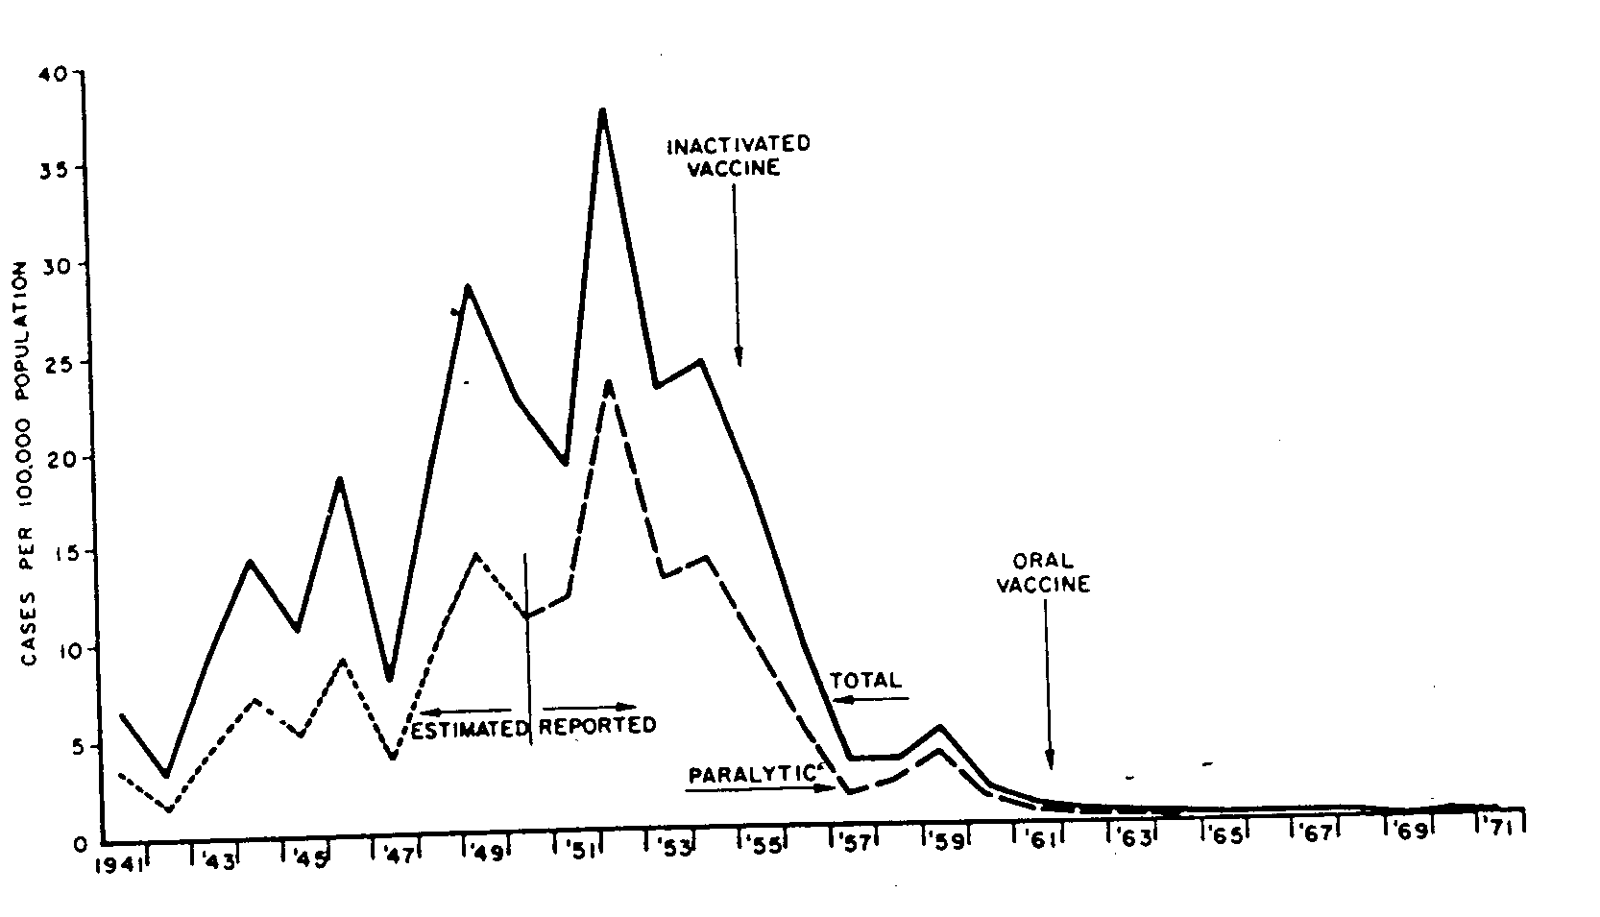
Incidence of polio in United States. The IPV was introduced in 1955, and the OPV was introduced in 1961-1962
Salk
18,305
Jonas Edward Salk M.D.
Albert Bruce Sabin M.D.
Sabin
Last case
of Polio
…/ 79
Courtesy of the Centers for Disease Control. Immunization Against Disease-1972.
Washington, DC, US Government Printing Office, 1973

Slide 6
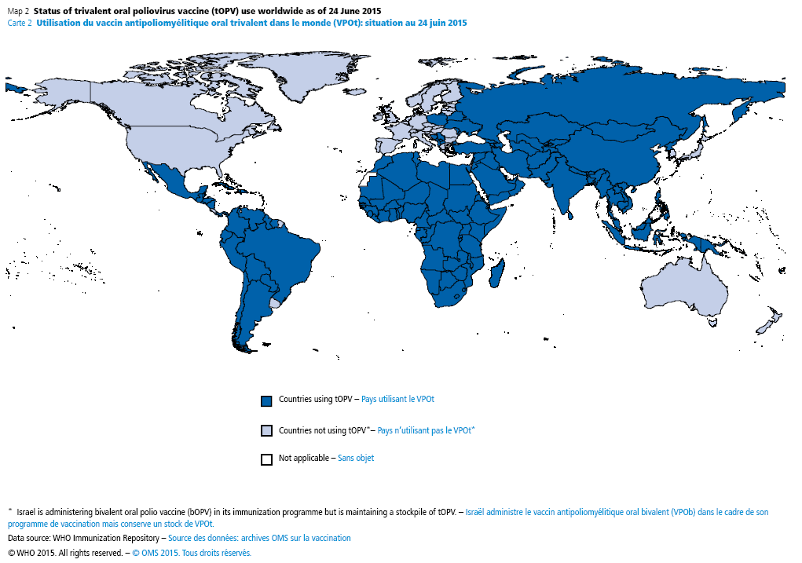

Slide 7
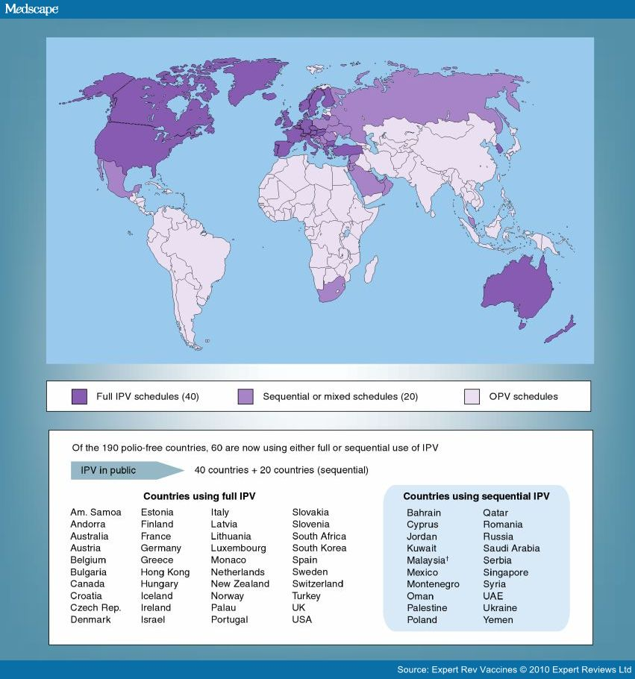

Slide 8

การเฝ้าระวังอาการภายหลังได้รับ
การสร้างเสริมภูมิคุ้มกันโรค
Adverse Events Following Immunization - AEFIs
เอมอร ราษฎร์จำเริญสุข
นักวิชาการสาธารณสุขชำนาญการพิเศษ ข้าราชการบำนาญ กรมควบคุมโรค

Slide 9
กลุ่มอาการทางระบบประสาท (Nervous System Adverse Events)
นิยามอาการภายหลังได้รับ การสร้างเสริมภูมิคุ้มกันโรค | การตรวจเพิ่มเติมและ การดูแลรักษา | วัคซีนที่เกี่ยวข้องและช่วงเวลา ภายหลังได้รับวัคซีนจนถึงมีอาการ
1. Vaccine-Associated Paralytic Poliomyelitis (VAPP) : ภาวะที่มีอาการครบทุกข้อดังนี้ กล้ามเนื้อแขนขามีอัมพาตอ่อนแรงอย่างเฉียบพลันแบบ asymmetry มีไข้ในขณะที่ผู้ป่วยเริ่มมีอาการอัมพาต และยังคงมีกล้ามเนื้ออ่อนแรงนานเกินกว่า 60 วัน นับจากวันเริ่มมีอาการ | - ตรวจพบเชื้อไวรัสโปลิโอสายพันธ์วัคซีนในอุจจาระ (เก็บอุจจาระ 2 ครั้งๆ ละ 8 กรัม ภายใน 14 วันหลังเริ่มมีอาการ AFP ส่งตรวจแยกเชื้อไวรัส) - ควรตรวจหาระดับ immunoglobulin ในเลือด ผู้ที่มี hypogammaglobulin จะมีความเสี่ยงสูงที่จะเกิด VAPP การรักษา - รักษาตามอาการและประคับประคอง - กายภาพบำบัด - ให้ IgG ถ้ามี hypogammaglobulin | OPV เกิดขึ้นภายใน 4-30 วันหลังได้รับวัคซีน หรือ 4-75 วันหลังสัมผัสกับผู้ได้รับวัคซีน OPV

Slide 10
Incidence of VAPP in Thailand 1993-2014
Office of Polio Eradication, DDC, MOPH
Years | Total AFP cases (<15 yrs.) | No. of AFP with Sabin virus isolated | no. of cases with residual paralysis | No. of VAPP* (cases) | Vaccine doses used (million) | Rate of VAPP cases/million OPV doses
2014 | 238 | 2 | 2 | 0 | 4.7 | 0
2013 | 235 | 5 | 4 | 0 | 4.1 | 0
2012 | 194 | 7 | 3 | 1* | 5.2 | 1 : 5.2
2011 | 250 | 7 | 2 | 2 | 6.5 | 1 : 3.75
2010 | 274 | 4 | 1 | 1 | 7.8 | 1 : 7.8
2009 | 212 | 6 | 2 | 2 | 17.5 | 1 : 8.75
2008 | 261 | 10 | 2 | 1 | 16.6 | 1 : 16.6
2007 | 226 | 9 | 5 | 1+ | 14 | 1 : 14
2006 | 305 | 6 | 5 | 0 | 13 | 0
2005 | 310 | 8 | 4 | 0 | 12 | 0
2004 | 254 | 11 | 4 | 1 | 12 | 1 : 12
2003 | 243 | 9 | 1 | 1 (iVDPV) | 11 | 1 : 11
2002 | 331 | 12 | 3 | 0 | 12 | 0
2001 | 325 | 13 | 2 | 0 | 13 | 0 : 12*
2000 | 261 | 11 | 3 | 1 | 15 | 1 : 5 **
1999 | 342 | 15 | 5 | 1 | 15 | 1 : 3 **
1998 | 274 | 11 | 1 | 1 | 15 | 1 : 15 **
1997 | 128 | 2 | 1 | 1 | 15 | 1 : 15 **
1996 | 88 | 13 | 0 | 0 | 23 | 0
1995 | 116 | 8 | 2 | 1 | 23 | 1 : 11.5 **
1994 | 125 | 1 | 0 | 0 | 18 | 0
1993 | 154 | 2 | 1 | 1 | 3 | 1 : 3 **
* VAPP was classified by NERC (TCG Recommendation 2001)
** history of receiving OPV or contact with recipient - NA
1994 - 1996 : NIDs target gp. < 10 yrs., 1997-2000 target gp.< 6 yrs., 2001 target gp. < 5 yrs
Source : Office of Polio Eradication. CDC ; Enterovirus Ref. Center. Dept Med Science, Ministry of Public Health

Slide 11
VDPV หมายถึง
เชื้อไวรัสโปลิโอ สายพันธุ์วัคซีน (sabin strain) ซึ่งกลายพันธุ์ไปจนมีความรุนแรงก่อโรคได้

Slide 12
VDPV แบ่งเป็น 2 ประเภท
1. Circulating type (c-VDPV)
เชื้อสายพันธุ์วัคซีนที่กลายพันธุ์ เนื่องจากเชื้อถ่ายทอดหมุนเวียนอยู่ในกลุ่มประชาชนที่มีภูมิคุ้มกันต่ำ ซึ่งเป็นผลจากความครอบคลุมวัคซีนต่ำ
2. Immune deficiency type (i-VDPV)
เชื้อสายพันธุ์วัคซีนที่กลายพันธุ์ภายในร่างกายของผู้ที่มีภูมิคุ้มกันชนิดอิมมูโนโกลบุลินต่ำ (hypoglobulinemia)

Slide 13
ชุมชนที่มีภูมิคุ้มกันต่อโรคต่ำ เชื้อมีการถ่ายทอด
ในชุมชนได้นาน ทำให้มีโอกาสกลายพันธุ์
c- VDPV
เด็กอื่นที่ยังไม่มีภูมิคุ้มกัน
สร้างภูมิคุ้มกันต่อโรค
เมื่อรับเชื้อจากสิ่งแวดล้อม
เด็กอื่นที่ยังไม่มีภูมิคุ้มกัน
สร้างภูมิคุ้มกันต่อโรค
เมื่อรับเชื้อจากสิ่งแวดล้อม
เด็กที่ยังไม่มีภูมิคุ้มกัน
สร้างภูมิคุ้มกันต่อโรค
เด็กอื่นที่ยังไม่มีภูมิคุ้มกัน
สร้างภูมิคุ้มกันต่อโรค
เมื่อรับเชื้อจากสิ่งแวดล้อม
เชื้อไวรัสสายพันธุ์วัคซีนอยู่ในลำไส้และถูกขับถ่ายออกทางอุจจาระในเวลาประมาณ 4 สัปดาห์
OPV
เด็กที่มีภูมิคุ้มกันแล้ว
ภูมิคุ้มกันถูกกระตุ้นเพิ่มขึ้น
เด็กที่มีภูมิคุ้มกันแล้ว
ภูมิคุ้มกันถูกกระตุ้นเพิ่มขึ้น
ชุมชนที่มีภูมิคุ้มกันต่อโรคสูง เชื้อถูกกำจัดอย่างรวดเร็ว โอกาสกลายพันธุ์มีน้อยมาก
ไม่ถ่ายทอดเชื้อต่อ
เชื้อไวรัสสายพันธุ์วัคซีนอยู่ในลำไส้ได้เป็นระยะเวลาสั้นๆ

Slide 14
i- VDPV
ไวรัสอยู่ในลำไส้ได้นานหลายปี จนกลายพันธุ์
เด็กที่มีปัญหา
hypoglobulinemia
VDPV
ไวรัสถูกขับถ่ายออกมาเป็นเวลานาน
OPV
เด็กที่มีภูมิคุ้มกันแล้ว
ภูมิคุ้มกันถูกกระตุ้นเพิ่มขึ้น
เด็กที่มีภูมิคุ้มกันแล้ว
ภูมิคุ้มกันถูกกระตุ้นเพิ่มขึ้น
เด็กที่มีภูมิคุ้มกันแล้ว
ภูมิคุ้มกันถูกกระตุ้นเพิ่มขึ้น

Slide 15
Relationship between Wild and VDPV by genomic VP1 sequences identity
similarity
OPV (Sabin)
< 85 %
Wild virus
> 99.5 %
----------VDPV-------
VAPP
difference
< 15%
>1%

Slide 16
Polio Eradication, 1988
1988 : 350,000 cases
> 125 countries infected

Slide 17
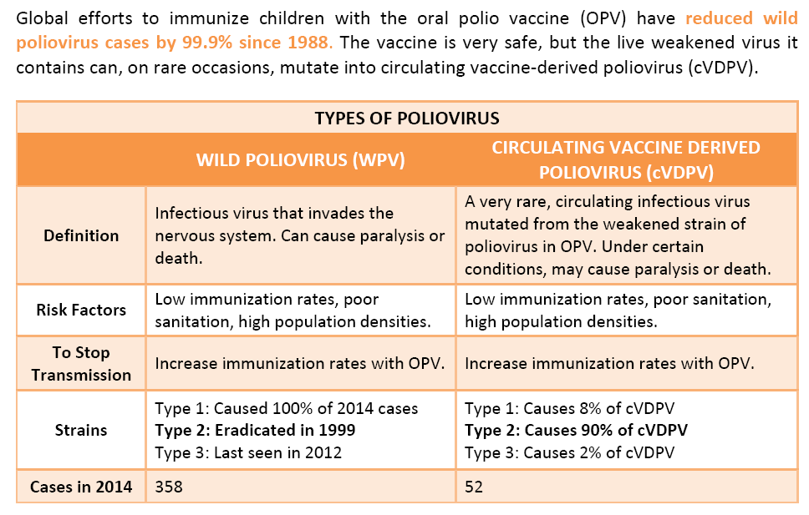
VACCINE-DERIVED POLIOVIRUS : VDPV

Slide 18
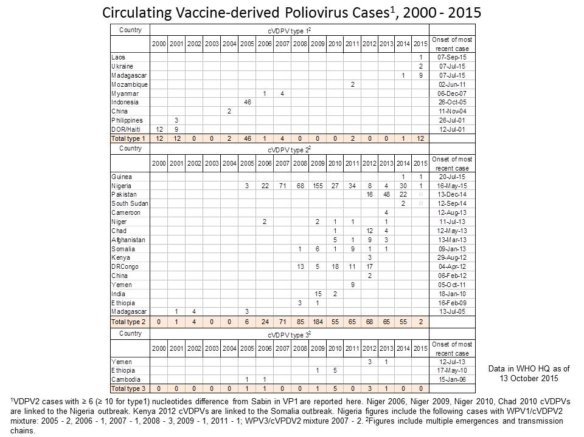

Slide 19
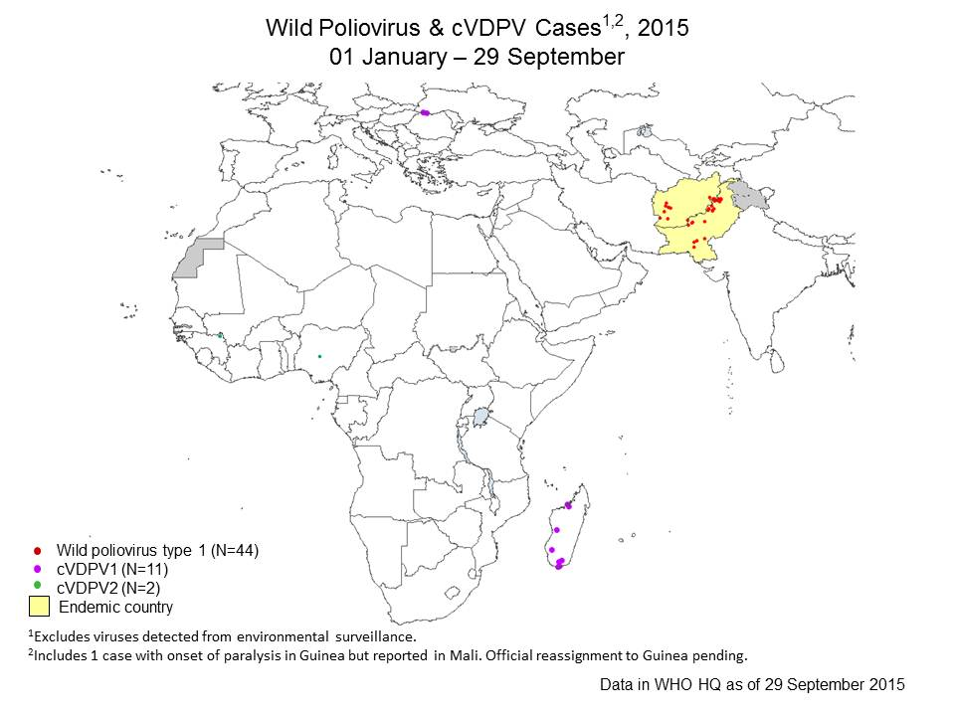
Wild Poliovirus and cVDPV in 2015
Afghanistan (12)
Ukraine (2)
Pakistan (32)
Mali (1)
Guinea (1)
Madagascar (9)

Slide 20

กลุ่มโรคติดต่อที่ป้องกันได้ด้วยวัคซีน

Slide 21
ลำดับความก้าวหน้าการดำเนินงานกวาดล้างโปลิโอของประเทศไทย
2531 ลงนามในพันธสัญญาร่วมกับนานาประเทศ
2533 บรรจุแผนงานกวาดล้างโปลิโอในแผนพัฒนาฯ ฉบับที่ 6
2535 เริ่มระบบเฝ้าระวังผู้ป่วย AFP เพื่อค้นหาโรคโปลิโอ
2537 เริ่มโครงการรณรงค์ให้วัคซีนโปลิโอเป็นประเทศแรกในภูมิภาค SEA
2540 พบผู้ป่วยโปลิโอรายสุดท้าย และไม่มีการระบาดมากว่า 18 ปี
กลุ่มโรคติดต่อที่ป้องกันได้ด้วยวัคซีน

Slide 22
ลำดับความก้าวหน้าการดำเนินงานกวาดล้างโปลิโอของประเทศไทย
2541 ระบบเฝ้าระวังผู้ป่วย AFP ดำเนินการได้ตามมาตรฐานของ wHO
2542 เริ่มระบบติดตามรายงาน Cov.OPV3 รายตำบล เพื่อเร่งรัดให้สูงขึ้น
2543 ลดขนาดพื้นที่รณรงค์เฉพะในพื้นที่เสี่ยง หลังดำเนินการทั่วประเทศ มา 6 ปี
2546 สำรวจพบความครอบคลุมการได้ OPV3 ในเด็ก < 1 ปี
ครอบคลุม 97.6 % ปี 2551 98.7 %
2547 (สค.) WHO ตรวจสอบผลงานของประเทศไทย ผลโดยรวม
เป็นที่น่าพอใจ แนะนำให้ปรับปรุงพัฒนาบางกิจกรรมเพื่อเพิ่ม ประสิทธิภาพระบบเฝ้าระวัง
กลุ่มโรคติดต่อที่ป้องกันได้ด้วยวัคซีน

Slide 23
4 มาตรการหลัก ในการกวาดล้างโรคโปลิโอ
1. เพิ่มระดับความครอบคลุม OPV3 ในเด็กอายุครบ 1 ปี
☺ ทุกตำบล/เทศบาล มีความครอบคลุม OPV3 > 90%
2. เฝ้าระวังผู้ป่วย AFP
☺ รายงานผู้ป่วย AFP อายุ < 15 ปี ทุกราย ( > 2/แสน เด็กอายุ < 15 ปี)
☺ เก็บอุจจาระ 2 ตัวอย่าง ภายใน 14 วันหลังเริ่มมีอาการ AFP ในปริมาณ
ที่เพียงพอ ( 8 กรัม) ส่งไปยังกรมวิทย์ฯ ภายใต้ระบบลูกโซ่ความเย็น
3. สอบสวนและควบคุมโรค
☺ สอบสวนโรคทุกรายภายใน 48 ชั่วโมง หลังจากพบผู้ป่วย
☺ ควบคุมโรคในรายที่ความครอบคลุมวัคซีนในพื้นที่ < 90%
ภายใน 72 ชั่วโมง หลังจากพบผู้ป่วย
4. รณรงค์ให้วัคซีนโปลิโอเป็นมาตรการเสริม
☺ ทุกตำบล/เทศบาล โดยเฉพาะกลุ่มเป้าหมายพิเศษ มีความครอบคลุม > 90%

Slide 24
ความครอบคลุมการได้รับวัคซีนป้องกันโรคโปลิโอ 3 ครั้ง (OPV3)
และจำนวนผู้ป่วยโปลิโอในประเทศไทย ปี 2504 - 2558
2540
Last polio cases
2537
NID
2543
sNID
2495
ระบาดครั้งแรก
(394 ราย)

Slide 25
ความครอบคลุมวัคซีนจากการสำรวจ
2542 2546 2551 2556
BCG 98 99 99.9 100
DTP3 97 98 98.7 99.4
OPV3 97 98 98.7 99.4
HB3 95 96 98.4 99.4
Measles 94 96 98.1 98.7
JE2 84 87 94.6 96.1
JE3 - 62 89.3 91.9
DTP4 90 93 96.5 97.8
DTP5 - 54 79.4 90.3
T2 (or booster) 90 93 93 98.4
สำนักโรคติต่อทั่วไป กรมควบคุมโรค
Notes:
25

Slide 26
หน้า 72-73
2. การเฝ้าระวังผู้ป่วย AFP
http://www.polioeradication.org/content/general/casecount.pdf
www.whosea.org

Slide 27
ACUTE FLACCID PARALYSIS
หน้า 25
มีอาการอ่อนแรงของขา หรือแขน หรือทั้งขาและแขนข้างใดข้างหนึ่ง หรือทั้งสองข้างเกิดขึ้นอย่างรวดเร็ว (Acute onset)
กล้ามเนื้อของส่วนขา หรือแขน ที่เป็นอัมพาต จะอ่อนปวกเปียก(Flaccid) เคลื่อนไหวขาหรือแขนข้างที่เป็นอัมพาตไม่ได้ ยืนหรือเดินไม่ได้
บางครั้งอาจมีอัมพาตของกล้ามเนื้อที่ช่วยในการหายใจ
และการกลืนร่วมด้วย ทำให้มีการหายใจลำบาก และสำลัก
ระยะตั้งแต่เริ่มมีอาการ จนถึงอัมพาตเต็มที่ประมาณ 1-10 วัน
การตรวจ Deep Tendon Reflex จะพบว่า ลดลงในระยะแรก และไม่มีการตอบสนอง เมื่อมีอัมพาตเกิดขึ้น

Slide 28
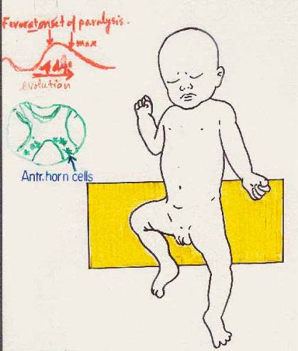
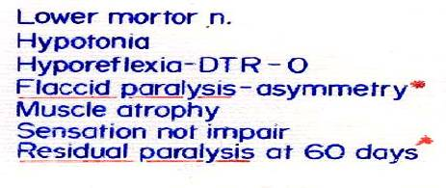
บันทึกการตรวจร่างกายของระบบประสาท และกล้ามเนื้อ
Muscle tone : 0 - V
DTR: 0 – 4+
V II
IV 0

Slide 29
การทำ Active Search
แบ่งเป็น 3 ระดับ
  ระดับโรงพยาบาล
    ผู้รับผิดชอบคือฝ่ายเวชกรรมสังคม
    เป้าหมายคือผู้ป่วยอายุต่ำกว่า 15 ปี
    ที่เข้ามารับการรักษา
    ความถี่ของการดำเนินงานคือ ทำทุกสัปดาห์

Slide 30
Causes of AFP and ICD-10
Disease | ICD-10
AFP | G82, G82.0, G82.3
Acute Anterior Poliomyelitis | A80
Acute Myelopathy | G95.9
Guillain-Barre syndrome | G61.0
Acute Demyelinating neuropathy | G36.9
Acute Axonal Neuropathy | G58, G58.9
Peripheral Neuropathy | G62.9
Acute intermittent porphyria | E80.2
Critical illness neuropathy | G58, G58.8
Myasthenia Gravis | G70.0
Botulism | G05.1
Insecticide intoxication | T60
Disease | ICD-10
Snake Bite | W59, X20
Tick paralysis, | T63.4,
Idiopathic inflammatory myopathy | G72.4
Trichinosis | G75
Hypokalemic, Hyperkalemic paralysis, E’lyte Imbalance | G72.3 E87.8
Traumatic neuritis | M79.2
Transverse Myelitis | G37.3
Myalgia Weaknees(Malaise,Fatique) | M79.1 R53
Meningoencephalitis | G04.9
TB Meningitis | G01
Paralysis | G83.9
Myocytis M 60.8 60.9

Slide 31
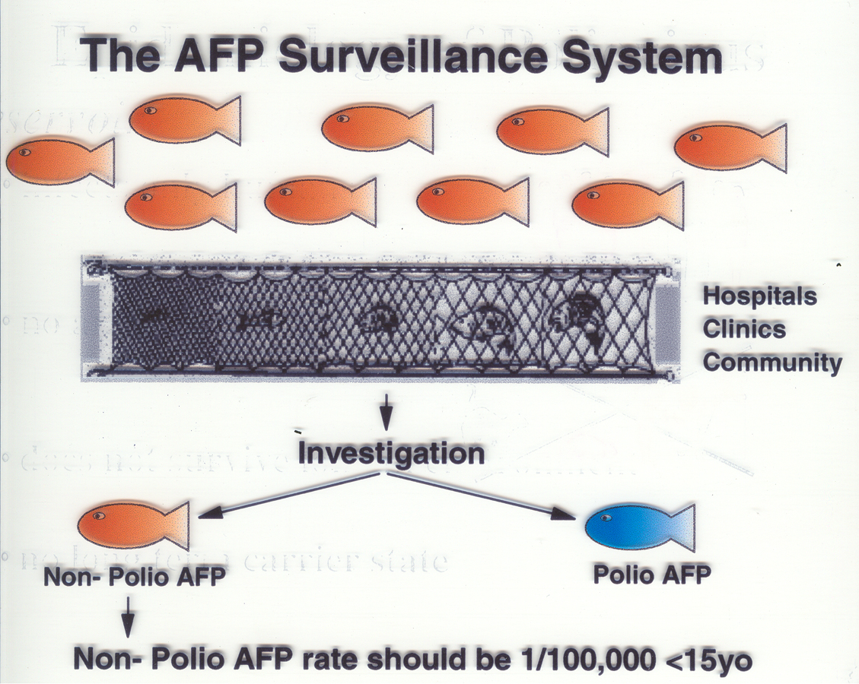

Slide 32
เมื่อพบผู้ป่วย AFP อายุต่ำกว่า 15 ปี
1. รายงานผู้ป่วยทุกการวินิจฉัย รวมทั้งผู้ป่วยที่มีการวินิจฉัยแน่นอนว่าไม่เกี่ยวข้องกับโปลิโอ
2. เก็บตัวอย่างอุจจาระ 2 ตัวอย่าง (8 กรัม) ห่างกันอย่างน้อย 24 ชั่วโมง ภายใน 14 วัน หลังมีอาการ AFP ส่งศูนย์วิทย์ฯ
(กรมวิทย์ฯ รายงานผลภายใน 14 วันหลังจากได้รับตัวอย่าง)
3. แจ้งงานระบาดวิทยาของโรงพยาบาล เพื่อสอบสวนโรค และรายงานสำนักระบาดวิทยา
4. นัดผู้ป่วยมา F/U เมื่อครบ 60 วันทุกราย

Slide 33
สติกเกอร์เมื่อพบผู้ป่วย AFP ในสถานบริการสาธารณสุข

Slide 34
ผลการเฝ้าระวังผู้ป่วย AFP
ประเทศไทย ปี 2549-2557

Slide 35
อัตราป่วยต่อแสนประชากร ผู้ป่วยกล้ามเนื้ออัมพาต
อ่อนปวกเปียกแบบเฉียบพลัน(AFP) พ.ศ. 2549-2557

Slide 36
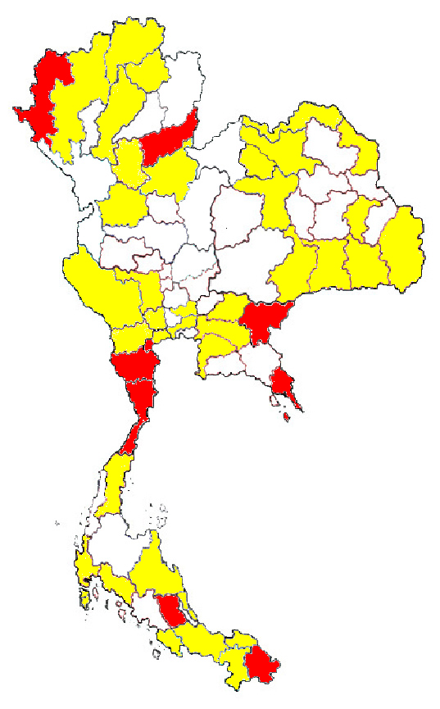
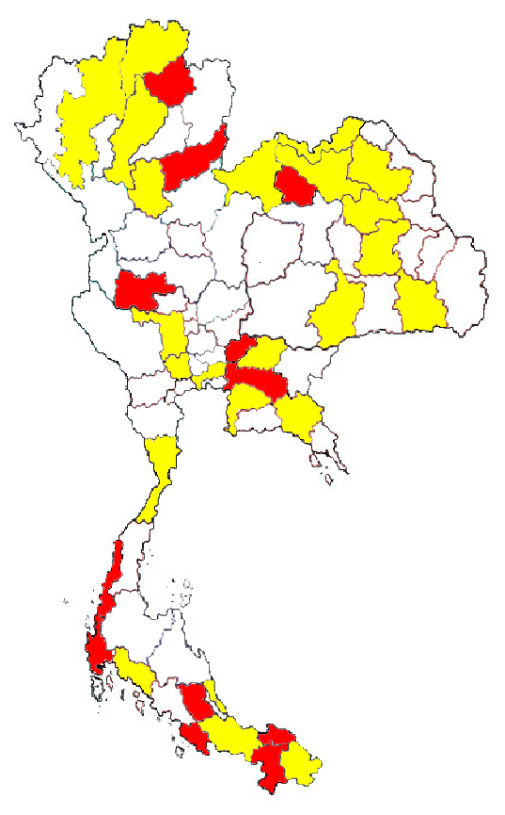
Non-polio AFP rate among children under 15 years of age by province
(1st administrative level) in Thailand (2011-2012)
2011
2012
No AFP case
AFP < 2/100,0000
AFP >= 2/100,0000

Slide 37
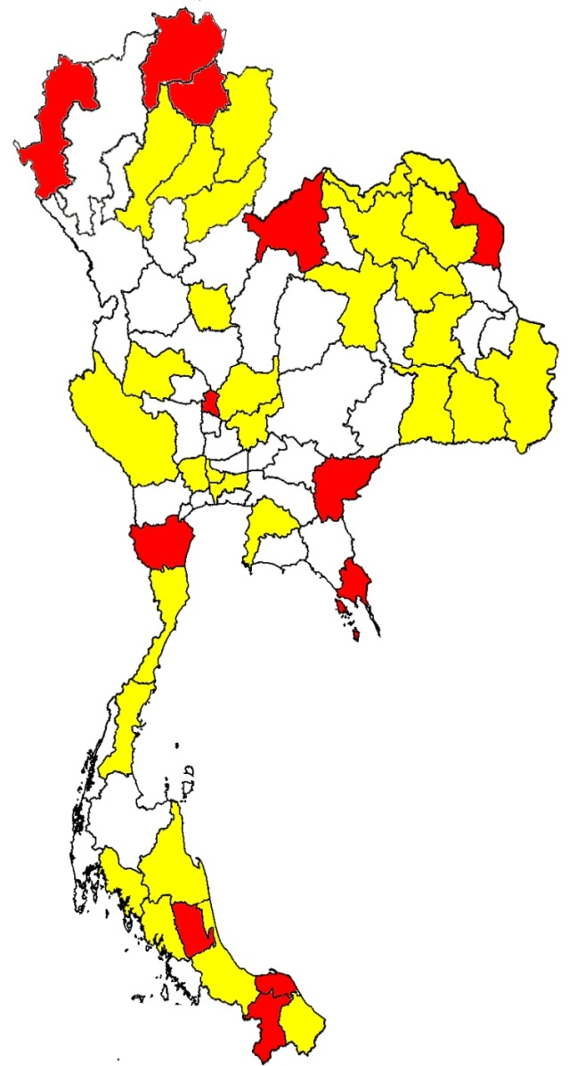
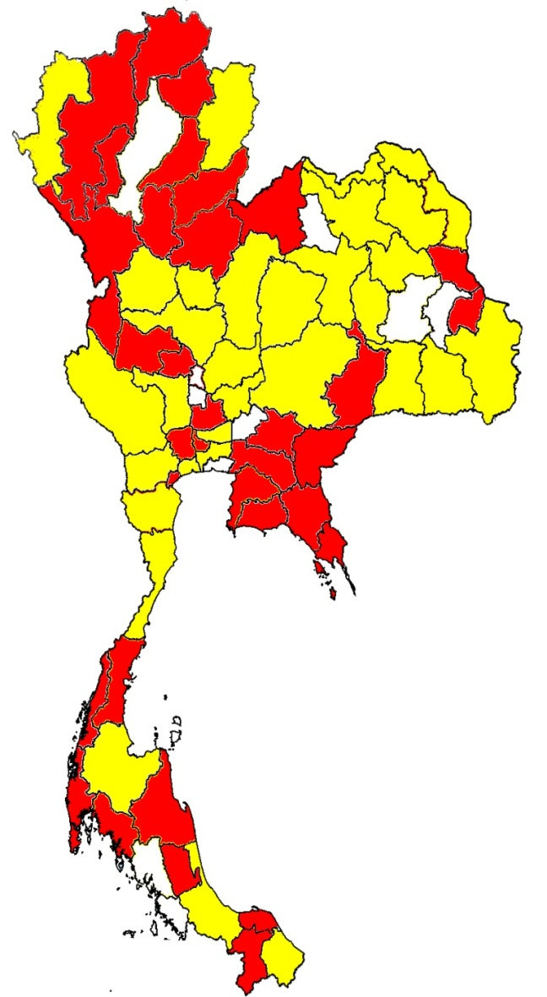
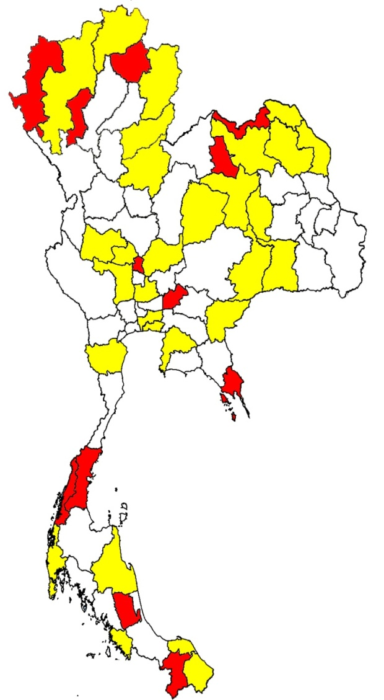
การรายงานผู้ป่วยอาการอัมพาตเฉียบพลัน (AFP)
2013
2014
2015 (Jan-Jun)
No AFP case
AFP < 2/100,0000
AFP >= 2/100,0000

Slide 38
การดำเนินการสอบสวน และควบคุมโรค ภายหลังพบผู้ป่วย AFP ปี 2541-2554
ร้อยละ
เกณฑ์ที่กำหนด 90 %
ข้อมูล 8 ส.ค. 54

Slide 39
ร้อยละของการสอบสวนผู้ป่วย AFP ภายใน 48 ชั่วโมง พ.ศ. 2552-2557

Slide 40
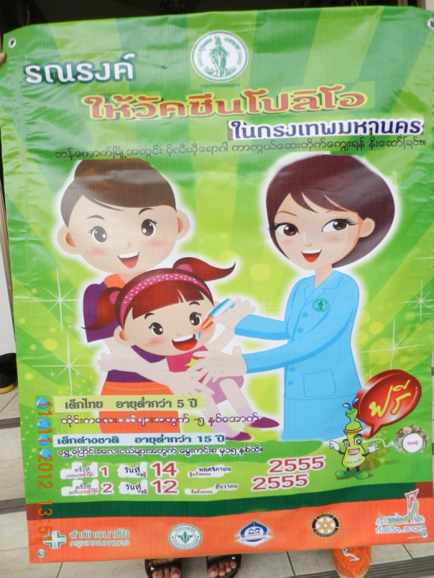
การรณรงค์ให้วัคซีนโปลิโอในกลุ่มเสี่ยง
คณะกรรมการที่ปรึกษาฯ แนะนำให้ดำเนินการในพื้นที่เสี่ยงที่ไม่สามารถเก็บตกวัคซีนตามระบบปกติ โดยเน้นเฉพาะเด็กกลุ่มเสี่ยงและให้ดำเนินการปีเว้นปี ยกเว้นพื้นที่สามจังหวัดภาคใต้ให้ทำทุกปี
แต่เนื่องจากกิจกรรม วัคซีน IPV และ tOPV-bOPV switching ในช่วงนี้ จึงงดการรณรงค์วัคซีนโปลิโอในปี 2559
ยกเว้นพื้นที่สามจังหวัดภาคใต้ ให้รณรงค์ในเดือนมกราคม และกุมภาพันธ์ 2559 เนื่องจากเป็นพื้นที่มีปัญหาความรุนแรง หากมีการเกิดโรคขึ้น จะไม่สามารถควบคุมโรคได้โดยเร็ว

Slide 41
ความครอบคลุมการได้รับวัคซีนป้องกันโรคโปลิโอ 3 ครั้ง (OPV3)
และจำนวนผู้ป่วยโปลิโอในประเทศไทย ปี 2504 - 2558
2540
Last polio cases
2537
NID
2543
sNID
2495
ระบาดครั้งแรก
(394 ราย)

Slide 42
ผู้ป่วยโปลิโอรายสุดท้ายของไทย
เด็กชายอายุ 10 ปี
บ้านอยู่อำเภอเมือง จังหวัดเลย
เริ่มป่วย เมษายน 2540
บิดามารดารับจ้างก่อสร้าง โยกย้ายที่อยู่บ่อย ทำให้ผู้ป่วยได้รับ OPV เพียง 1 ครั้ง
ตรวจพบเชื้อโปลิโอทัยป์ 1
ผู้ป่วยเสียชีวิต

Slide 43
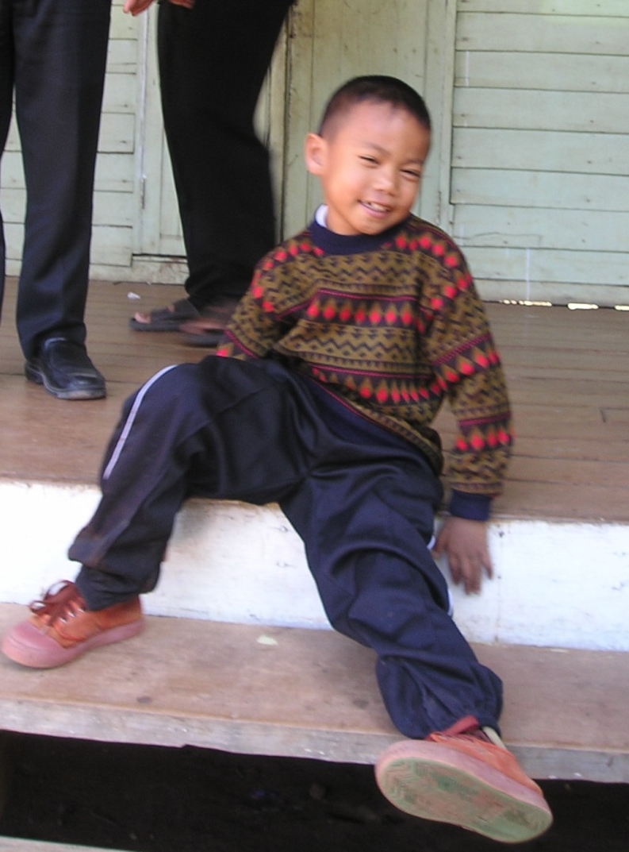
ผู้ป่วยโปลิโอจากเชื้อวัคซีนกลายพันธุ์ (iVDPV)
เด็กชายอายุ 1.5 ปี
บ้านอยู่อำเภอผาขาว จังหวัดเลย
เริ่มป่วย เมษายน 2546
ผู้ป่วยได้รับ OPV 5 ครั้ง ตามเกณฑ์ 3 ครั้ง และในช่วงรณรงค์ 2 ครั้ง
ตรวจพบเชื้อโปลิโอสายพันธุ์วัคซีนทัยป์ 2 กลายพันธุ์ และต่อมาตรวจพบว่าผู้ป่วยเป็นโรคภูมิคุ้มกันบกพร่องชนิด hypogammaglobulinemia
ปัจจุบันผู้ป่วยมีอาการอัมพาตขาซ้าย และได้รับการรักษาโรคภูมิคุ้มกันบกพร่องต่อเนื่อง
วศิน อายุ 8 ปี

Slide 44
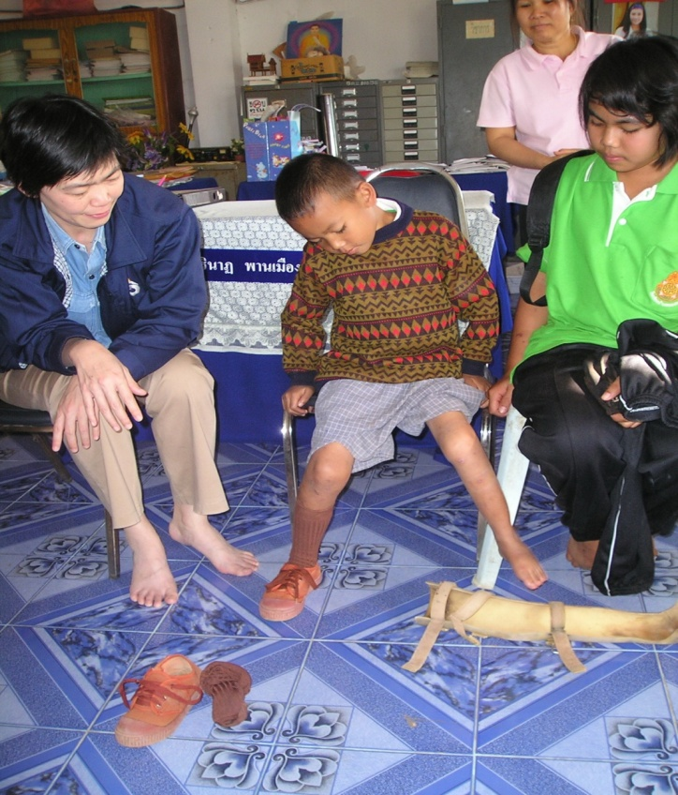
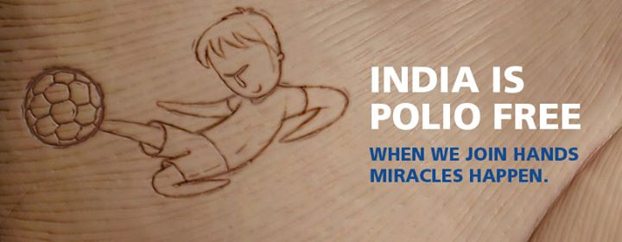
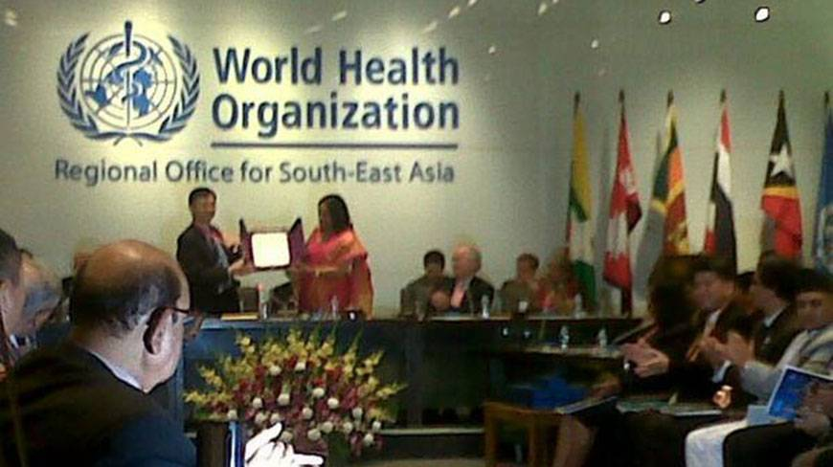
27 ปี งานกวาดล้างโปลิโอ
2531
เริ่มต้นโครงการ
2537
รณรงค์ NID ประจำปี
2540
โปลิโอรายสุดท้ายในไทย
2546
พบผู้ป่วยวัคซีนกลายพันธุ์
2554
โปลิโอรายสุดท้ายในภูมิภาค
2557
Polio free region

Slide 45
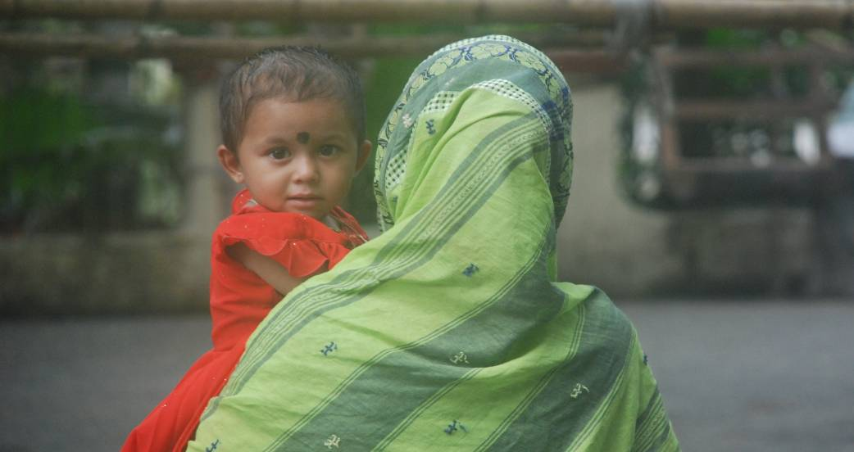
Rukhsar: Is she the last polio case in India
Onset 13 January 2011

Slide 46
ฉากสุดท้ายของการกวาดล้างโปลิโอ
ไม่มีเชื้อโปลิโอตามธรรมชาติ
และไม่มีเชื้อโปลิโอมีชีวิตสายพันธุ์วัคซีน
2559
Polio end game
Introduce
Switch
Withdraw
เริ่มใช้วัคซีน IPV ในงาน EPI
tOPV to bOPV
เลิกใช้ OPV ทุกชนิด
2563 กวาดล้างโปลิโอสำเร็จ
กำจัดเชื้อโปลิโอทุกสายพันธุ์
เมษายน 2559
กำจัดเชื้อโปลิโอทัยป์ 2 ใน OPV
ทำลายเชื้อโปลิโอทัยป์ 2 ในห้อง lab
ธันวาคม 2558
เริ่มกระบวนการ

Slide 47



